Slide 1
Projekt: „LOGISTYKA STAWIA NA TECHNIKA – podnoszenie kwalifikacji zawodowych uczniów zawodu technik logistyk poprawiające ich zdolności do zdobycia zatrudnienia”
NUMER PROJEKTU: RPWP.08.03.01-30-0052/16

Slide 2
Wózki widłowe zagadnienia wybrane
Autor: PAWEŁ Fajfer

Slide 3
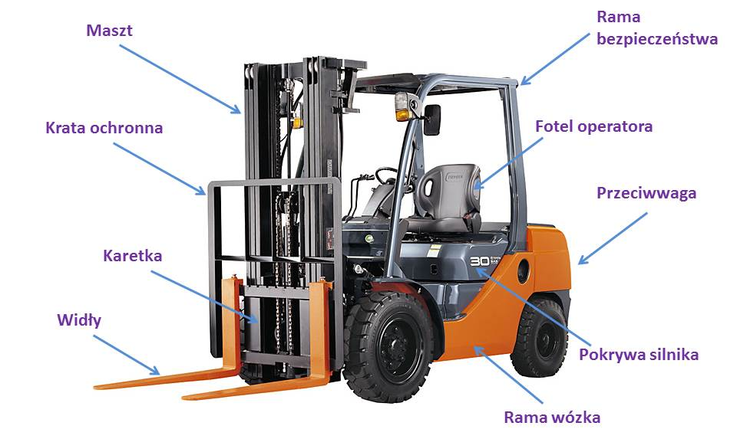
Budowa wózka widłowego

Slide 4
Podział wózków
UNOSZĄCE:
  ręczne
  prowadzone
PODNOŚNIKOWE:
  czołowy
  z wysuwnym masztem wewnętrznym
  kompletacyjny

Slide 5
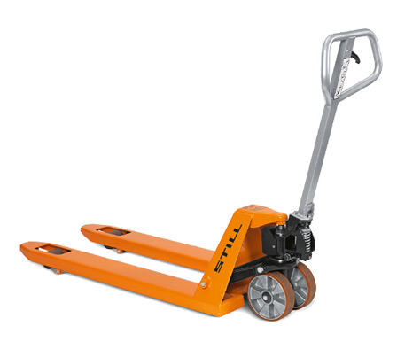
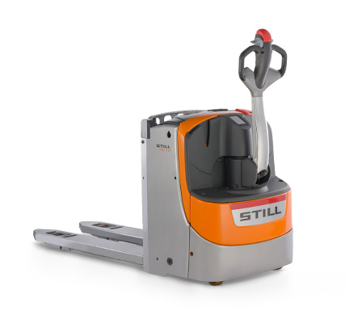
Wózki unoszące
Unoszący ręczny
Unoszący prowadzony

Slide 6
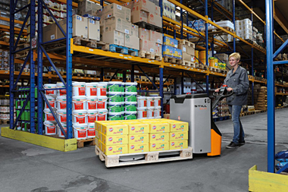
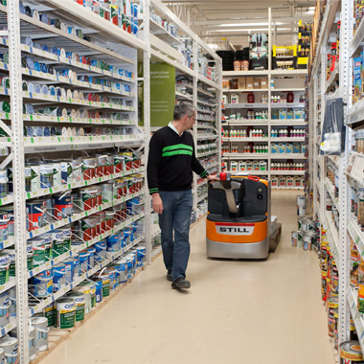

Slide 7
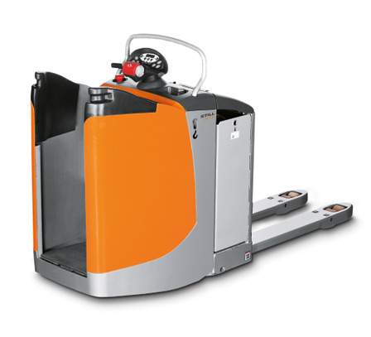
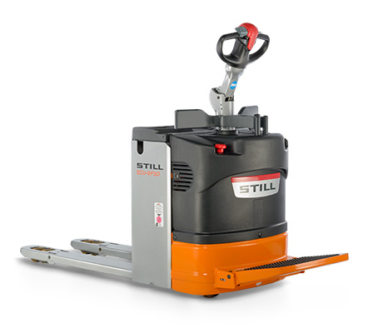
Wózki unoszące prowadzone

Slide 8
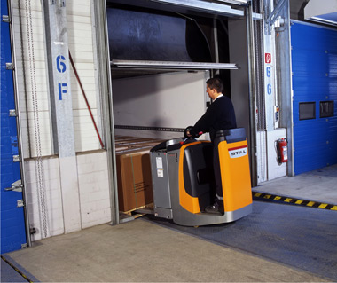
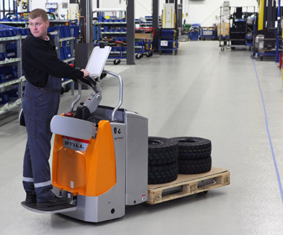

Slide 9
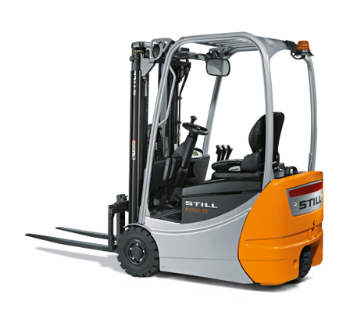
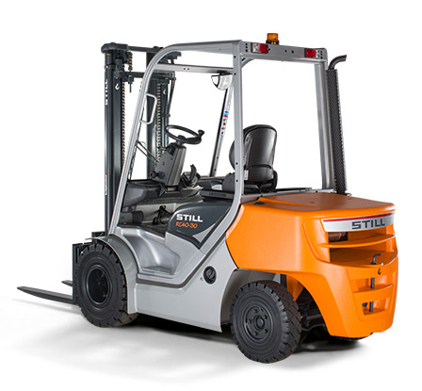
Wózki podnośnikowe czołowe
Z napędem elektrycznym
Z napędem Diesla i LPG oraz hybrydowe

Slide 10
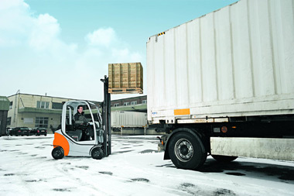
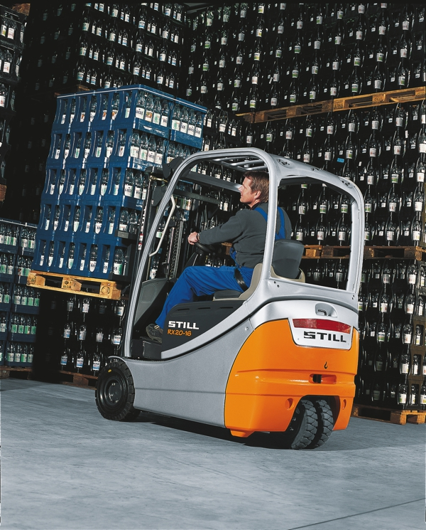
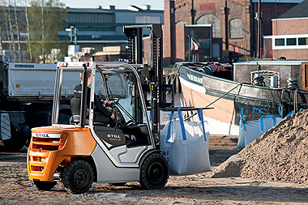

Slide 11
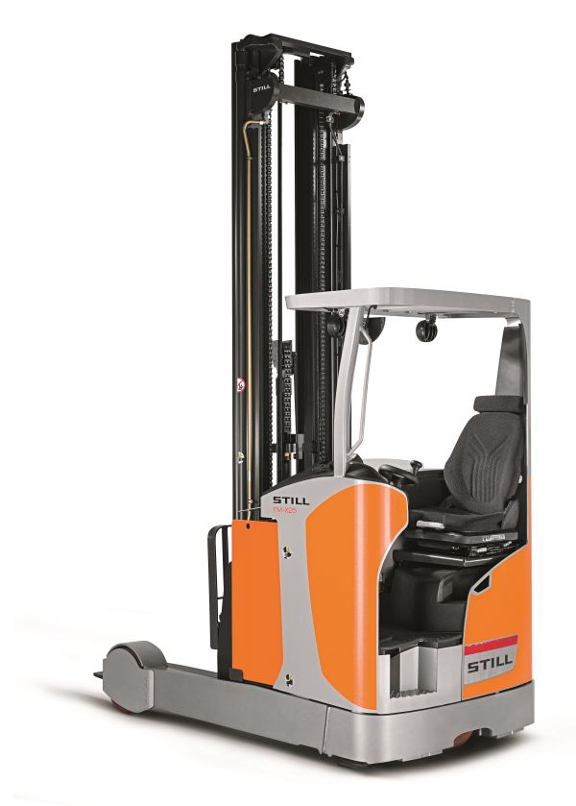
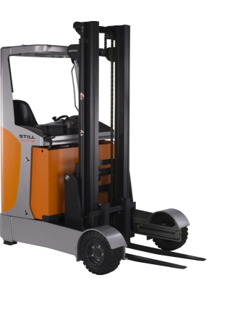
Wózki podnośnikowe z wysuwnym masztem

Slide 12
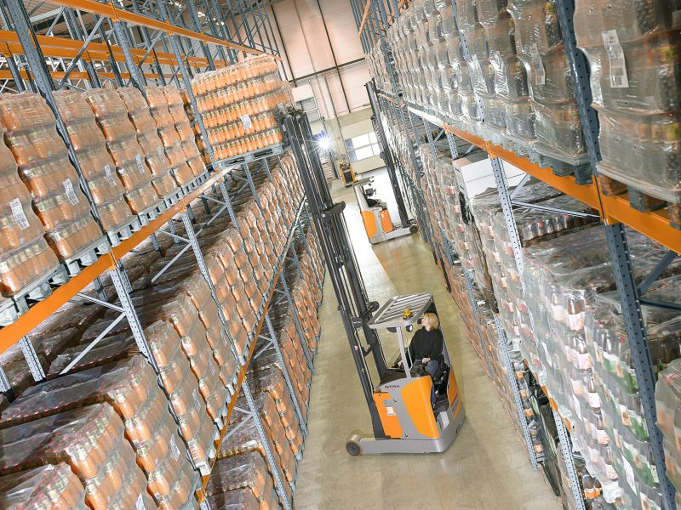

Slide 13
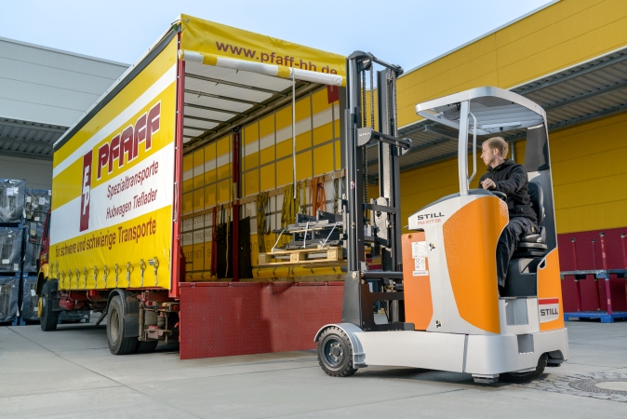

Slide 14
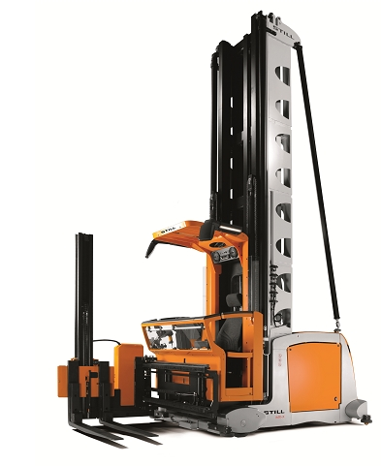
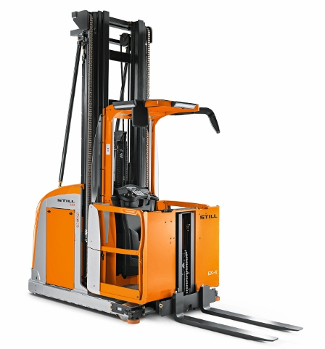
Wózki podnośnikowe kompletacyjne

Slide 15
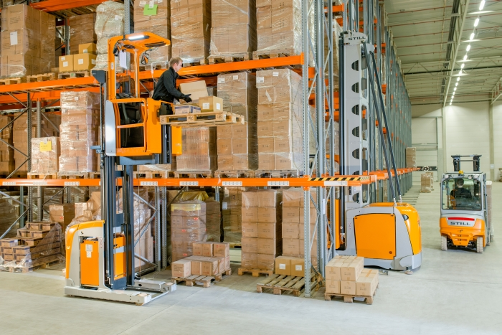

Slide 16
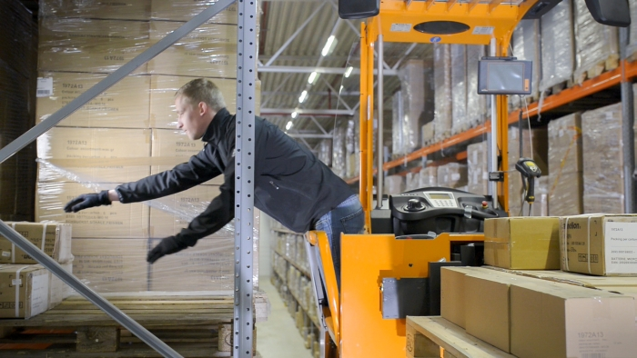
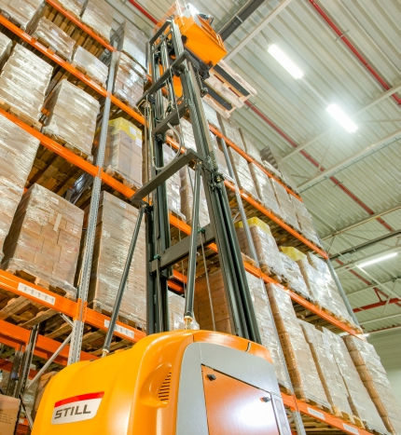

Slide 17
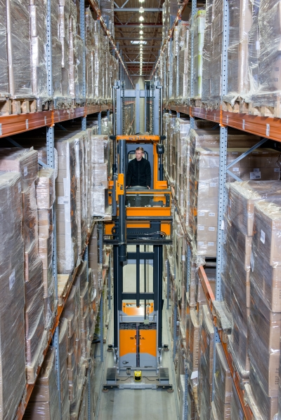
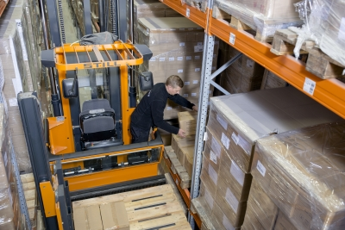

Slide 18
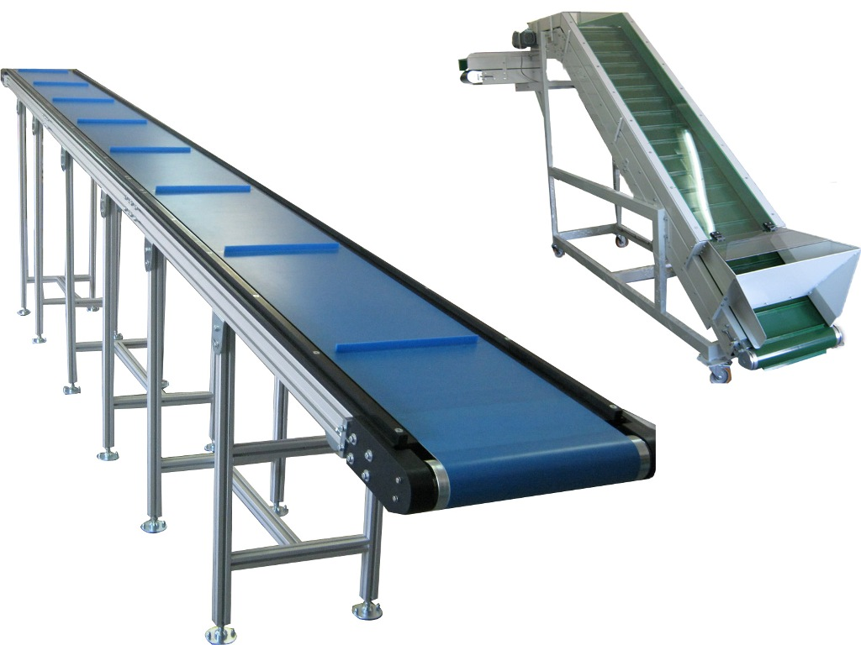
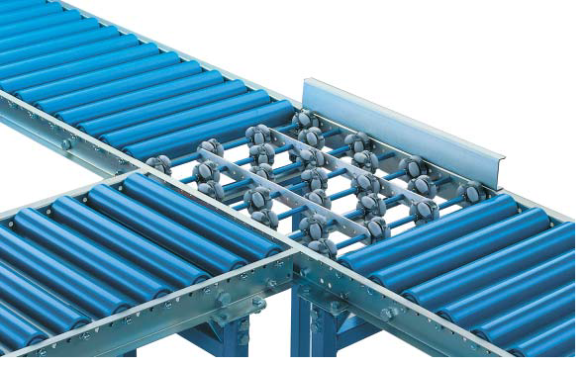
Przenośniki
taśmowe
rolkowe

Slide 19
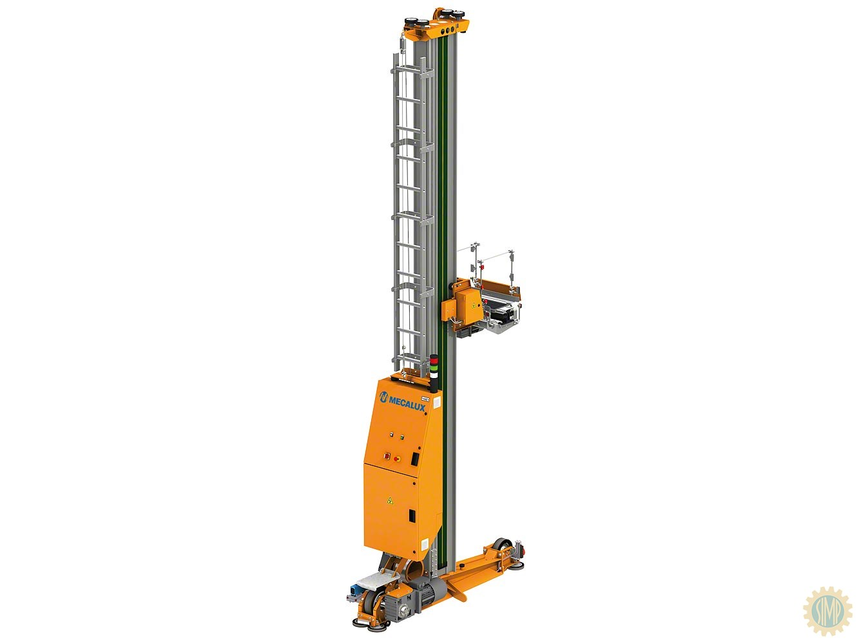
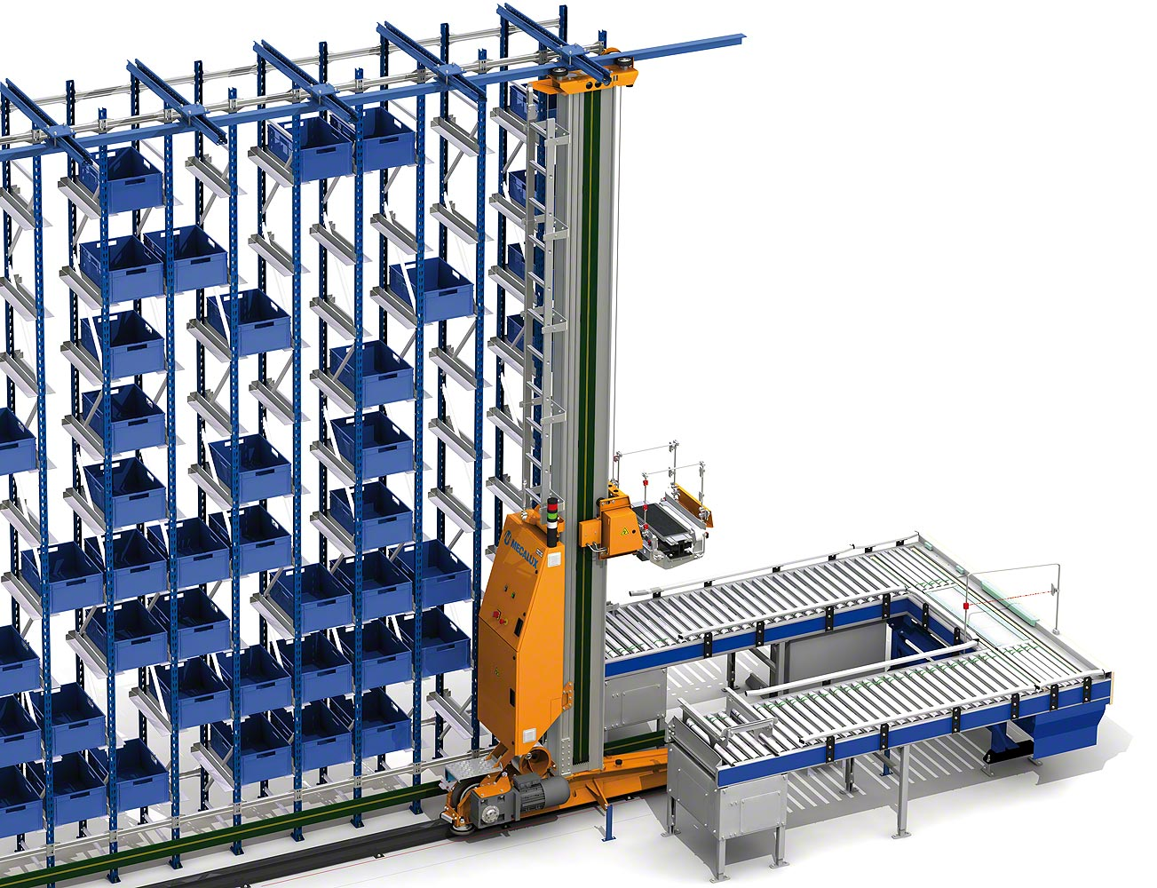
Układnice

Slide 20
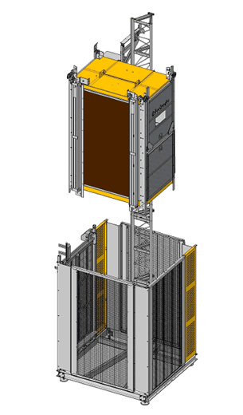
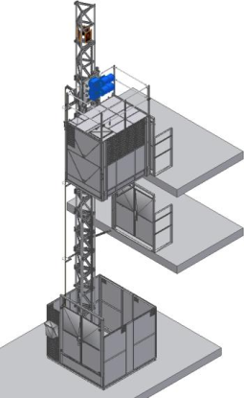
Windy

Slide 21
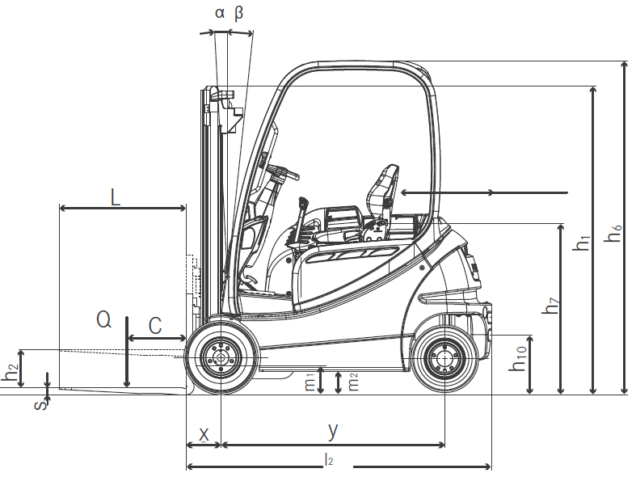
Udźwig wózka podnośnikowego

Slide 22
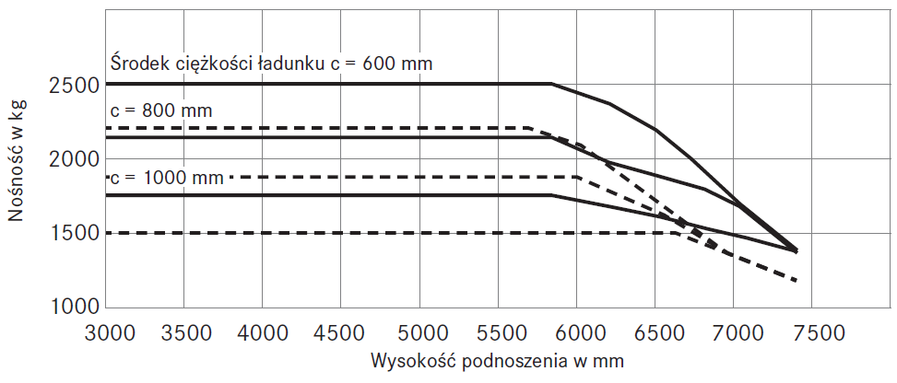
Udźwig wózka podnośnikowego

Slide 23
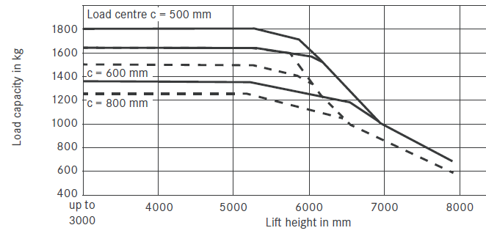
Zadanie 1
Dla ładunku o masie 1600 kg i środku ciężkości ładunku C=500 mm należy wyznaczyć maksymalną wysokość podnoszenia.

Slide 24
Zadanie 1 - rozwiązanie
Ładunek o masie 1600 kg i środku ciężkości ładunku C=500 mm maksymalnie może być podnoszony na wysokość nieco ponad 6 m.

Slide 25
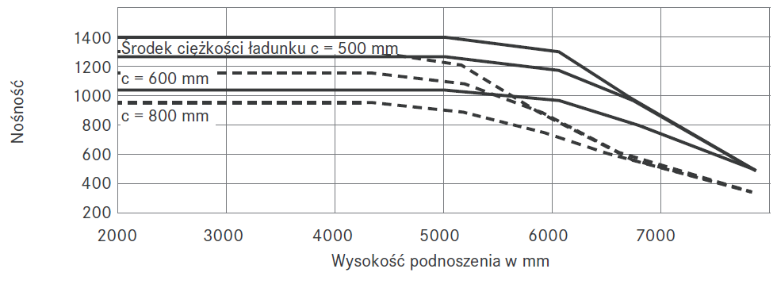
Zadanie 2
Jaka jest maksymalna masa ładunku i jaka jest maksymalna odległość C środka ciężkości ładunku, który można podnieść na wysokość 5000 mm

Slide 26
Zadanie 2 - rozwiązanie
Maksymalna masa ładunku, który można podnieść na wysokość 5000 mm wynosi 1400 kg, a C wynosi 500 mm.

Slide 27
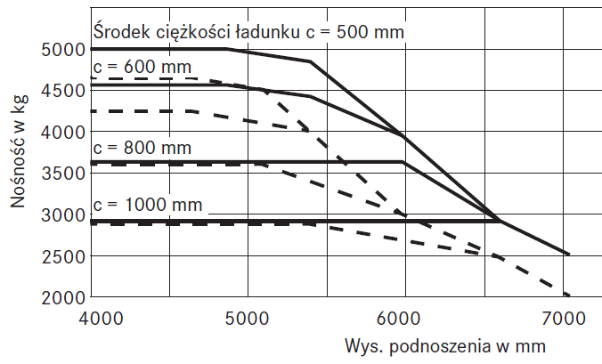

Zadanie 3
Jaki maksymalny ciężar pjł można podnieść w przedstawionym ułożeniu palety EUR na wózku widłowym (podnośnikowym) na wysokość 7 m?

Slide 28
Zadanie 3 - rozwiązanie
W przedstawionym ułożeniu palety, maksymalnym ciężarem, który może unieść przedstawiony na wykresie wózek to 2,5 tony.
C = 400 mm

Slide 29
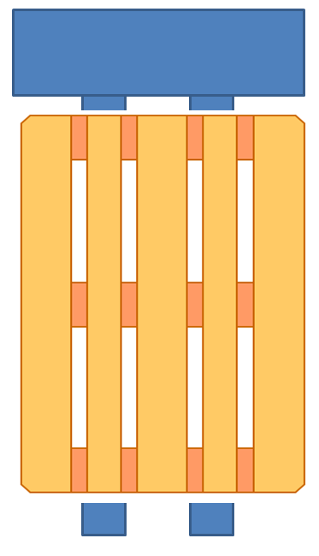
Zadanie 4
Jaki ciężar pjł można podnieść na wysokość 5 m w przedstawionym ułożeniu palety EUR na wózku podnośnikowym?

Slide 30
Zadanie 4 - rozwiązanie
W przedstawionym ułożeniu palety, maksymalnym ciężarem, który może unieść przedstawiony na wykresie wózek, na wysokość 5 metrów, to 4,5 tony.
C = 600 mm

Slide 31
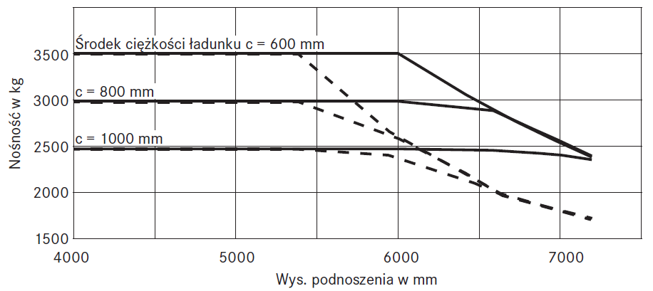
Zadanie 5
Jaka jest maksymalna masa ładunku i na jaką wysokość można podnieść ładunek pobierając paletę przemysłową od czoła wózka krótszym bokiem?

Slide 32
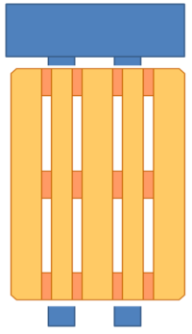
Zadanie 5 - rozwiązanie
Maksymalna wysokość to 6 metrów dla ładunku o ciężarze 3,5 tony brutto
C = 600 mm

Slide 33
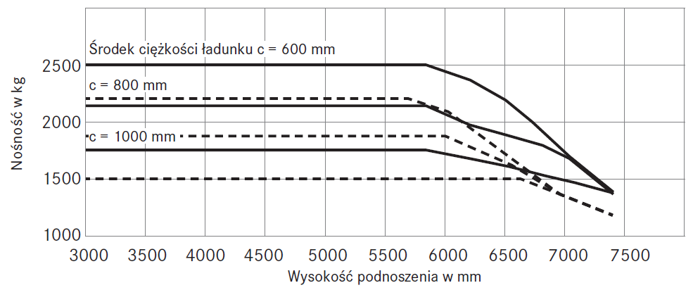
Zadanie 6
Wózek podnosi paletę przemysłową o masie 2 t od czoła wózka dłuższym bokiem palety. Należy wyznaczyć maksymalną wysokość podnoszenia.

Slide 34

Zadanie 6 -rozwiązanie
Maksymalna wysokość podnoszenia to ok 6,75 metra dla ładunku o ciężarze 2 tony brutto
C = 500 mm

Slide 35
Źródła
Zdjęcia pochodzą ze strony producenta:
www.still.pl
Wykorzystana literatura:
St. Krzyżaniak, A. Niemczyk, J. Majewski, P. Andrzejczyk, Organizacja i monitorowanie procesów magazynowych. Wydanie 2, ILiM, Poznań 2014
A. Niemczyk, Zarządzanie magazynem, WSL, Poznań 2010.
Ł. Wojciechowski, A. Wojciechowski, T. Kosmatka, Infrastruktura magazynowa i transportowa, WSL, Poznań 2009.

